Slide 1
Kesk-Eesti turismipiirkonna elanike rahulolu turismiga
Uuringu tellija: Kesk-Eesti DMO
Teostaja: Tartu Ülikooli Pärnu kolledž
2025/26

Slide 2
Miks uurida elanike rahulolu turismiga?
Elanike rahulolu peegeldab turismi mõju – eeliste ja puuduste tajumist kohalike igapäevaelus.
Kestliku turismiarendamise eelduseks on, et turism toetab kohalike elukvaliteeti ja heaolu.
Elanike rahulolu regulaarne hindamine aitab märgata probleeme varakult ja hoida kogukonna toetust turismile.
Notes:
Elanike rahulolu näitab, kas turismi mõjud on kogukonna jaoks tasakaalus.
Kestliku arendamise eelduseks on, et turism toetab kohalike elukvaliteeti ja heaolu.
Regulaarne hindamine aitab märgata probleeme varakult ja hoida kogukonna toetust turismile.

Slide 3
Kesk‑Eesti turismipiirkonna elanike uuring
Andmeid koguti 19.12.25–15.01.26 eestikeelse küsimustikuga veebikeskkonnas
Osalemise kutset levitati kohalikes ajalehtedes, KOV kanalite ja raamatukogude vahendusel, samuti sotsiaalmeedias
Uuringu üldkogumi moodustasid Kesk-Eesti turismipiirkonna (Viljandi ja Järva maakond, Tõrva ja Põltsamaa vald) täisealised elanikud.
Lõplikuks valimiks kujunes 319 vastajat.
Veapiiriks 5,5% statistiliselt lubatava vea piires
  Valim ei kirjelda täpselt üldkogumi jaotusi vanuse, soo ega elukoha lõikes, mistõttu tulemusi saab tõlgendada kui küsitlusele vastanute hinnanguid, mitte kui kogu piirkonna elanikke kirjeldavaid näitajaid

Slide 4
Valimi ja üldkogumi jaotuste kooskõla
 |  | Vastajate arv | Valim | % Üldkogumist
Vanus (aastates) | 18–25a | 6 | 2% | 10%
 | 26–40a | 79 | 25% | 21%
 | 41–55a | 128 | 40% | 22%
 | 56-65a | 60 | 19% | 17%
 | 66 ja vanemad | 46 | 14% | 29%
Sugu | Naine | 248 | 78% | 53%
 | Mees | 70 | 22% | 47%
Vastaja elukoht | Viljandi maakond | 109 | 34% | 50%
 | Järva maakond | 81 | 25% | 33%
 | Põltsamaa vald | 63 | 20% | 10%
 | Tõrva vald | 66 | 21% | 7%

Slide 5
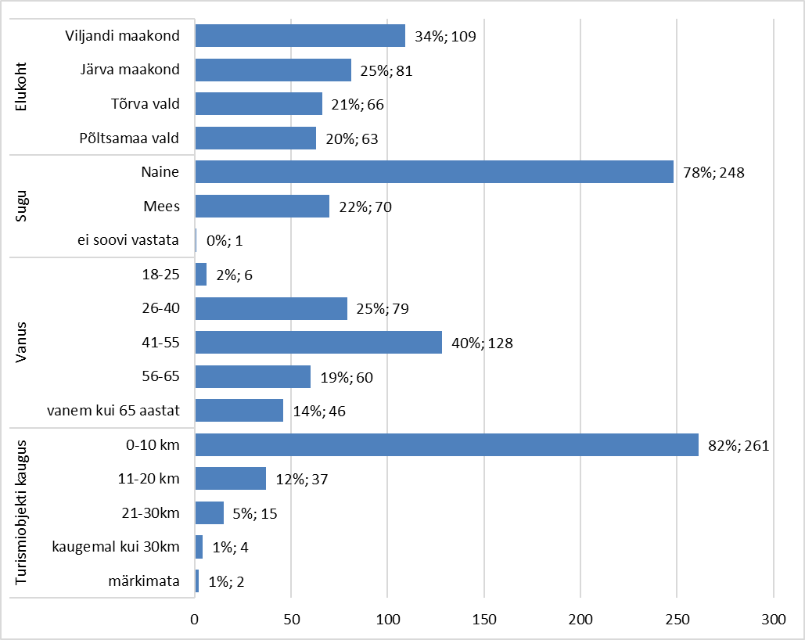
Uuringus osalenute profiil

Slide 6
Uuringu metoodika
Kvantitatiivne uuring, aluseks kestlikkuse prisma mudel.
Andmeid koguti eestikeelse küsimustikuga; enamus küsimusi suletud ja valikvastustega.
Hinnangute paremaks mõistmiseks lisati avatud küsimused isiklike arvamuste ja seisukohtade avaldamiseks.

Slide 7
Küsimustiku ülesehitus
Kolm teemaplokki:
vastaja profiil (demograafilised andmed)
rahulolu turismiga neljas mõõtmes: majandus, keskkond, sotsiaalne, juhtimine
turismiga seotud aktuaalsed teemad
Väiteid hinnati 5-palli skaalal
  1 – ei nõustu üldse ..... 5 – nõustun täielikult
  sai valida ka „ei oska öelda / puudub kogemus“.

Slide 8
Uuringu tulemused lühidalt
(1)
Elanike üldine hoiak turismi suhtes on positiivne; nähakse, et külastajad loovad piirkonnale väärtust.
Tajutakse, et turism sobitub igapäevaellu hästi ning toetab kultuuri elujõulisust.
Mõistetakse turismi rolli kohaliku ettevõtluse elavdajana ning teenuste mitmekesistajana.

Slide 9
Uuringu tulemused lühidalt
(2)
Keskkonna ja juhtimisega seotud hinnangud on samuti pigem positiivsed, kuid võrreldes teiste mõõtmetega tagasihoidlikumad.
Tuuakse esile vajadus arendada looduses liikumise taristut ning tasakaalustada külastuskoormust.
Oodatakse selgemat turismivaldkonna juhtimist, rohkem infot ja elanike suuremat kaasamist.

Slide 10
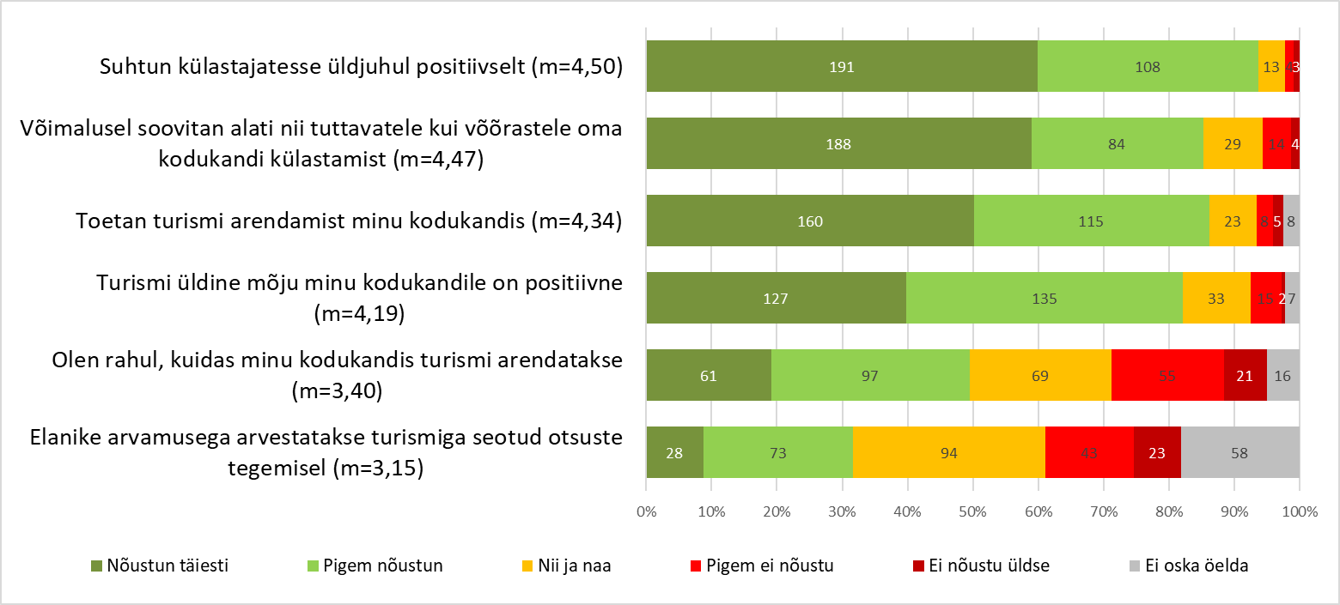
Tunnetuslik rahulolu turismiga

Slide 11
Rahulolu kodukandis toimuvate sündmustega
Positiivset mõju ilmestavad vastused:
mõnus melu
elavdab turismi, toetab ettevõtlust ja loob linna elu
annab võimaluse kohalike toodete ja teenuste müügiks
tore, kui teatud aja tagant on väikelinnas melu ja palju tegevusi
üritused on kodukoha mainekujundus. Seega olulised!
Kriitilist tagasisidet iseloomustavad vastused:
korraldamisel võiks rohkem arvestada ja kaasata kohalikke elanikke, sõltumata ürituse suurusest
palju rahvast, põliselaniku elu sel ajal kaoses, põgenen sõprade poole kaugemale
ausalt ega ei soovikski rahvamasse kodu juurde

Slide 12
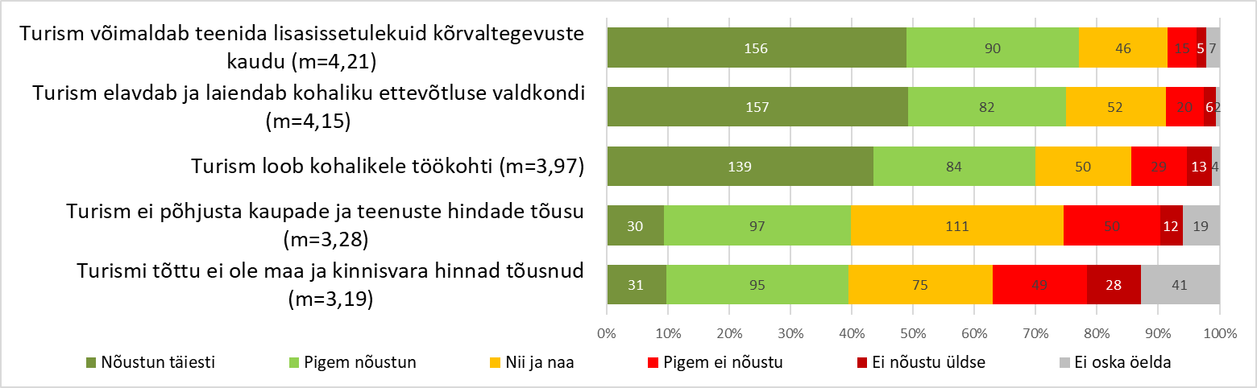
Turismi majanduslik mõõde

Slide 13
Peamised järeldused: majandus
Turism loob ja mitmekesistab töövõimalusi, kuid tajutav kasu ei jõua kõigini võrdselt.
Pikemad külastused toovad laiapõhjalisemat tulu; ühepäevaste tippsündmuste mõju on ajutine.
Turismi seostatakse kohati elukalliduse kasvuga (kinnisvara, majutus, piletite hinnatõus).
Majanduslik kasu on koondunud keskustesse ja seotud konkreetsete sündmustega.
Oodatakse paremat koordineeritust: ühtset sündmuste kalendrit ning selgemat infot.

Slide 14
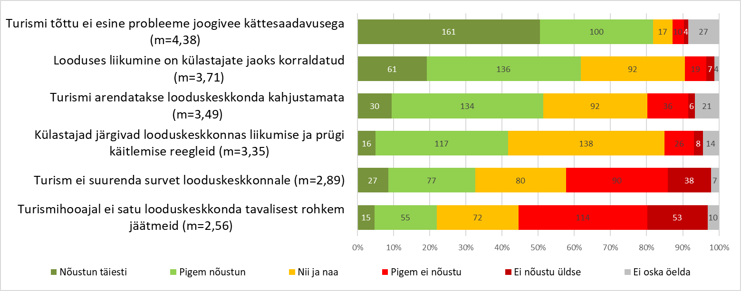
Turismi keskkonnamõõde

Slide 15
Peamised järeldused: keskkond
Survet loodusele tajutakse kõikjal; suurema külastuskoormusega aladel intensiivsemalt.
Külastajate käitumist hinnatakse pigem heaks.
Suurimat tähelepanu vajavad jäätmemajandus, tualettide olemasolu ning puhkealade taristu.
Matkaradade ja viitade kvaliteet ei ole kõikjal piisav; tuntakse vajadust uute tähistuste ja radade järele.
Mootorsõidukite liikumine maastikel vajab selgemat reguleerimist.

Slide 16
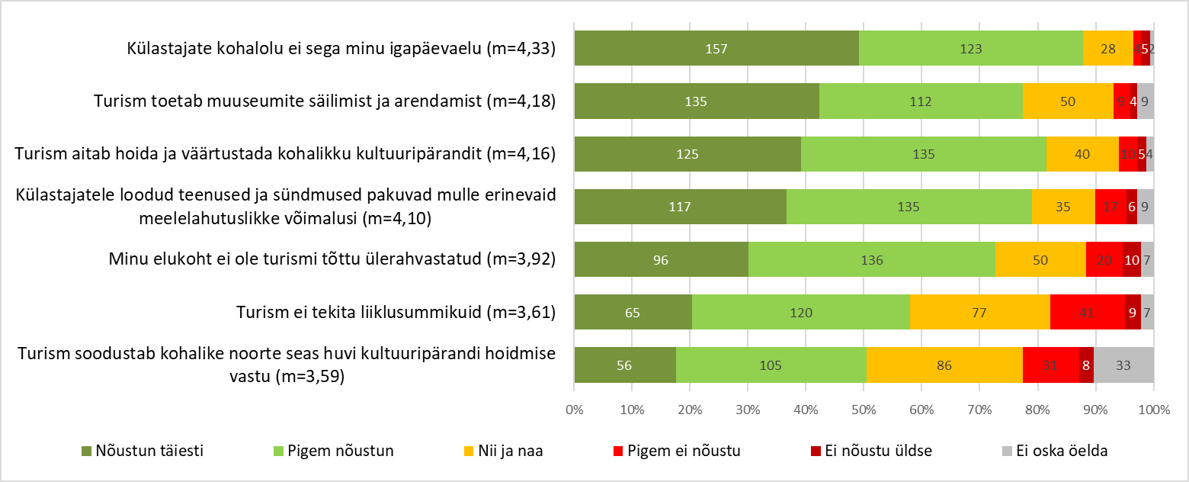
Turismi sotsiaal-kultuuriline mõõde

Slide 17
Peamised järeldused: kultuur ja elukorraldus
Turism sobitub üldiselt hästi igapäevaellu; häiringud on seotud peamiselt suurürituste ja liiklusega.
Turism üldiselt toetab pärandi hoidmist ning rikastab kohalikku kultuurielu; sõltuvalt külastusmotiivist
Turistidele mõeldud teenused ja sündmused loovad väärtust ka kohalikele.
Kohalikud ootavad sisulisemat kaasamist, eriti suurürituste kavandamisel.
Sündmused võiksid olla tugevamalt seotud piirkonna omapära ja kohalike teenuste pakkumisega.

Slide 18
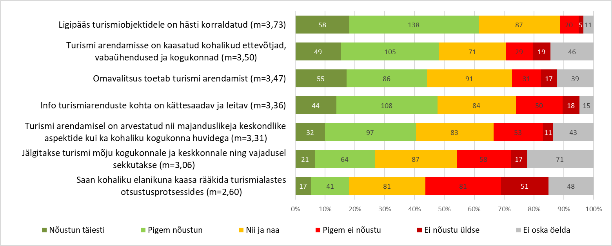
Turismi institutsionaalne mõõde

Slide 19
Peamised järeldused: turismi juhtimine
Toetus turismile on tugev, samas omavalitsuse toetust tajutakse eri piirkondades erinevalt.
Potentsiaal koostööks (ettevõtjad, kogukonnad)
ei ole veel täielikult kasutatud.
Osa elanikest ei tunne end otsustusprotsessides kaasatuna ega tea, kuidas oma arvamust avaldada.
Info turismiarenduste ja planeeritavate muudatuste kohta ei liigu piisavalt järjepidevalt.
Elanikel puudub selgus, kas turismi arendamisel hoitakse tasakaalu kohalike vajaduste, keskkonna
ja majandusliku kasu vahel.

Slide 20
Ettepanekud uuringu autoritelt
(1)
Kujundada ühiselt mõistetav Kesk-Eesti identiteet ja selge narratiiv.
Suurendada elanike kaasatust: varajane kaasamine, järjepidev tagasiside ja lihtsad osalusvormid.
Parandada turismiinfo kättesaadavust ja koordineerimist nii elanikele kui külastajatele.
Arendada turismi nii, et see looks otsest väärtust ka kohalikele (soodustused, kogukonna kaasamine).
Tugevdada koostööd ettevõtjate, avaliku sektori ja kogukondade vahel (ühtne ürituste kalender jne).

Slide 21
Ettepanekud uuringu autoritelt
(2)
Arendada ja hooldada süsteemselt turismitaristut (viidad, puhkealad, tualetid, rajatähistus jm).
Tõsta esile piirkonna looduslähedased ja autentsed elamused, sidudes need kohalike lugudega.
Seada fookus kvaliteedile ja lisaväärtusele ning vähendada suursündmustega seotud häiringuid.
Suurendada turismijuhtimise selgust ja läbipaistvust, et tugevdada usaldust.
Toetada ettevõtjate võimestamist, innovatsiooni ja piirkonnaüleste pakkumiste arendamist.

